Slide 1
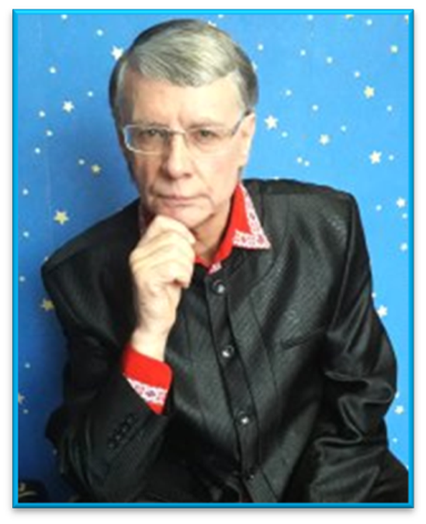
ВОЛОДИМИР НАДИКТО :
СЛУЖІННЯ АГРАРНІЙ
НАУЦІ
З нагоди ювілею вченого в галузі механізації сільськогосподарського виробництва, доктора технічних наук, професора, члена-кореспондента Національної академії аграрних наук України, Заслуженого діяча науки і техніки України
ВОЛОДИМИРА ТРОХИМОВИЧА НАДИКТА

Slide 2
Володимир Трохимович народився 2 січня 1956 року в селі Шауліно Брянської області. Після закінчення середньої школи, у 1972 році вступив до Дніпропетровського сільськогосподарського інституту, який закінчив з відзнакою та отримав кваліфікацію інженера-механіка.
З 1977 по 2002 роки працював у Південному відділенні УкрНДІМЕСГ (смт Якимівка, Запорізької обл.) на посадах старшого інженера, наукового співробітника, завідувача лабораторії машиновикористання. У 2000-2002 роках завідувач відділу механізації вирощування польових культур Південного філіалу ІМЕСГ УААН. В ці роки В. Т. Надикто захищає кандидатську (1989), а потім докторську (2001) дисертації.
З 2002 починає працювати у Таврійській державній агротехнічній академії (нині Таврійський державний агротехнологічний університет імені Дмитра Моторного). У 2003 році йому присуджено вчене звання професор. У 2010 році обрано членом-кореспондентом Національної академії аграрних наук України.
З 2004 – 2006 роки - завідувач кафедри машиновикористання в землеробстві.
2006 – 2020 роки - проректор з наукової роботи ТДАТУ, водночас від 2004 – директор НДІ механізації землеробства Півдня України при Університеті.
Нині - професор кафедри машиновикористання в землеробстві.

Slide 3

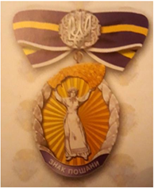
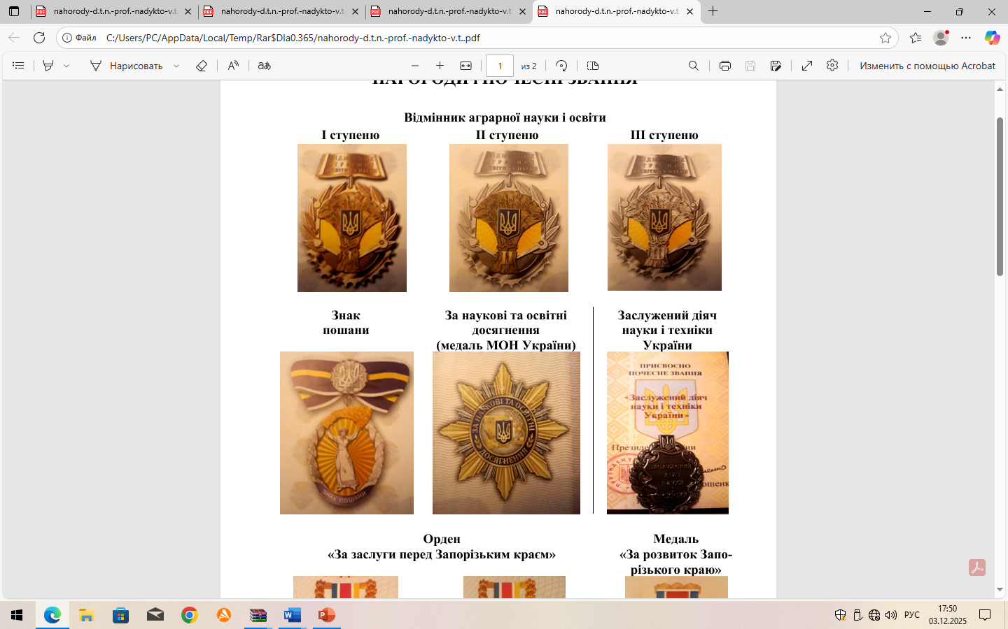
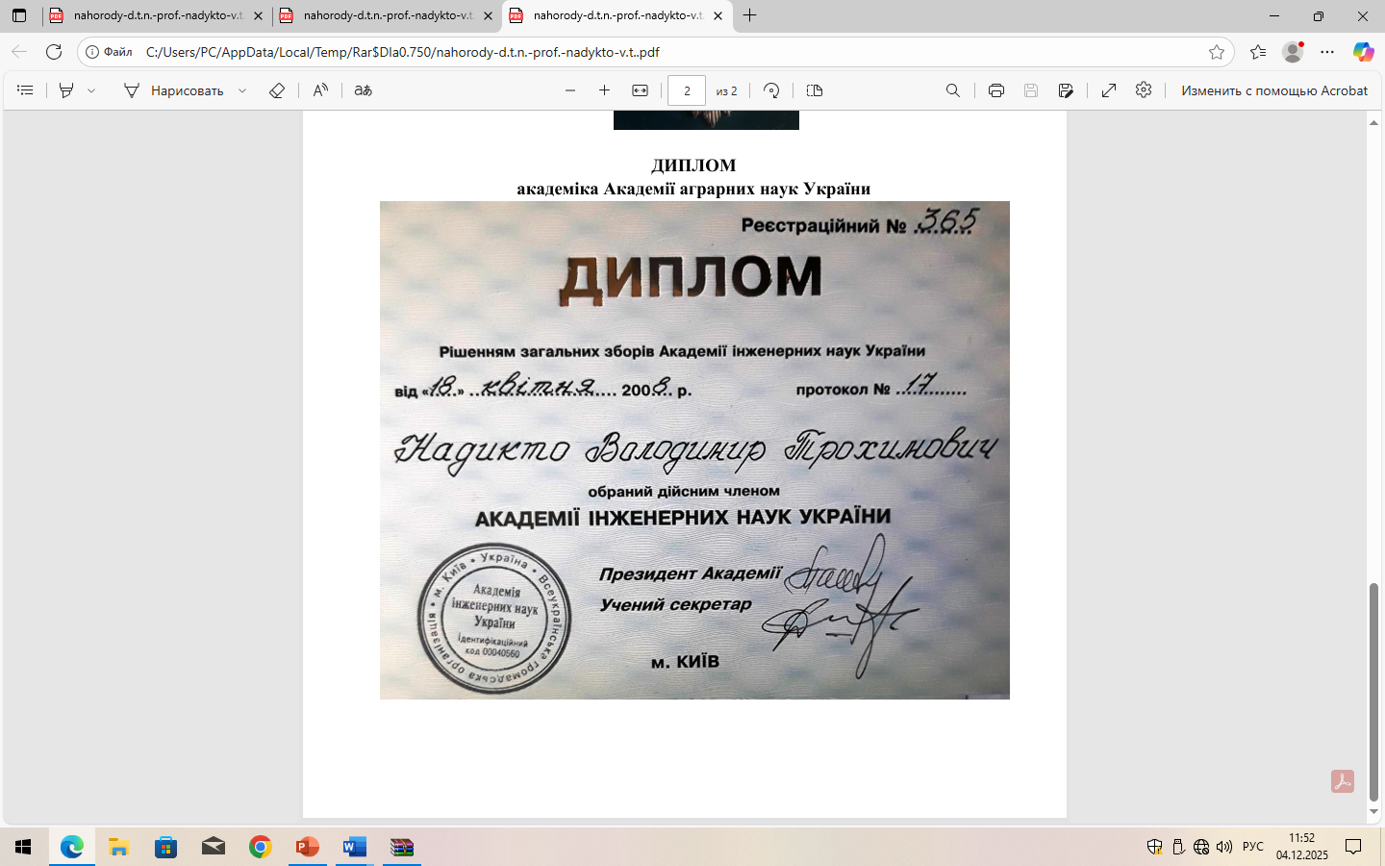
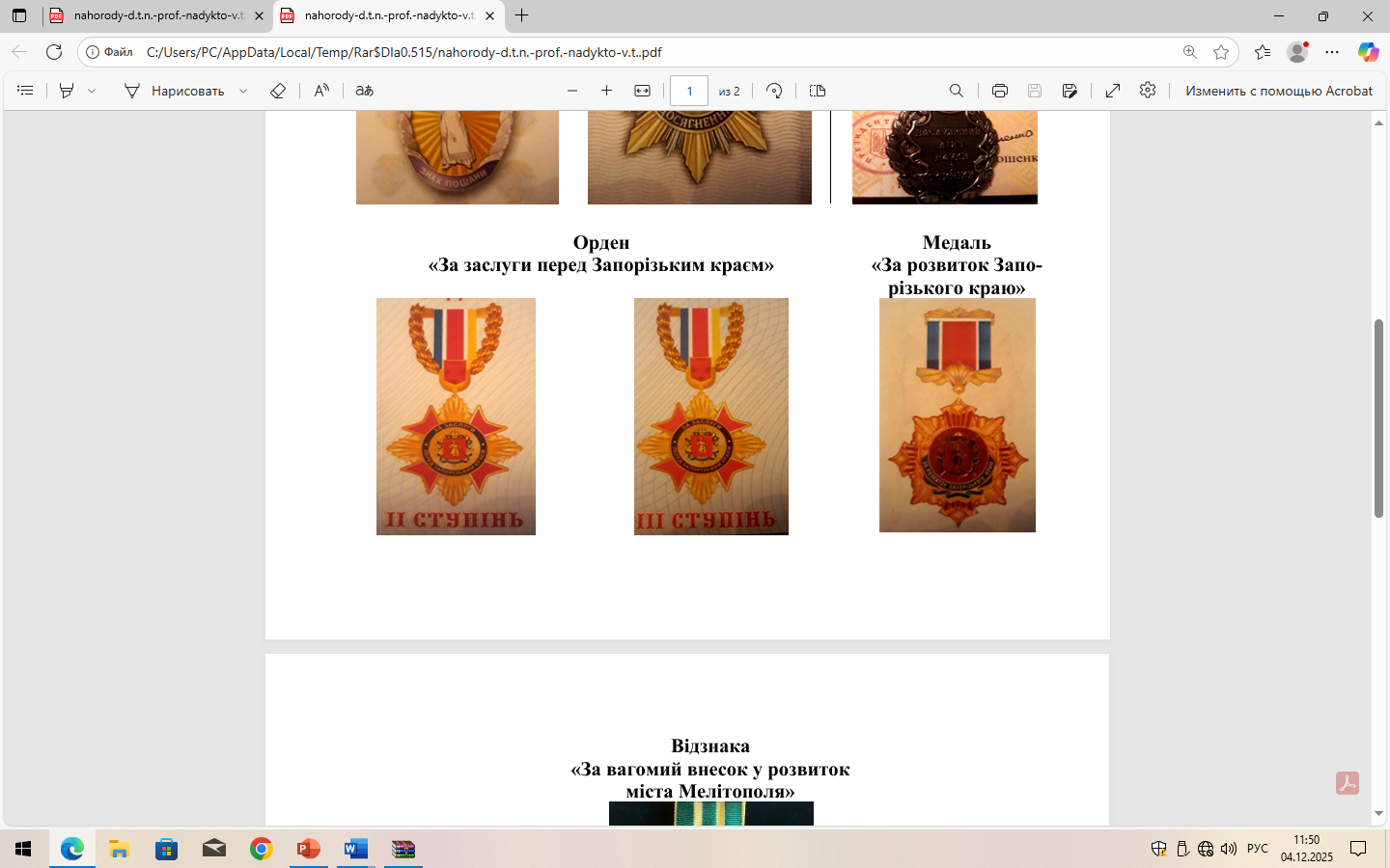
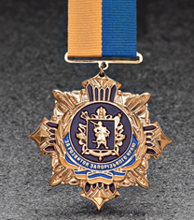
Нагороди і відзнаки
Заслужений діяч науки і техніки України
«Відмінник аграрної освіти» III (2006), II (2007) та I ступенів (2009)
«Знак Пошани» (2008) трудова відзнака МОН України,
орден «За заслуги перед Запорізьким краєм» ІІ,III ступенів
«За наукові та освітні досягнення» - медаль МОН України
Медаль «За розвиток Запорізького краю»
Відзнака «За вагомий внесок у розвиток міста Мелітополя»
Нагрудний знак МОН України «За наукові та освітні досягнення» (2017)

Slide 4
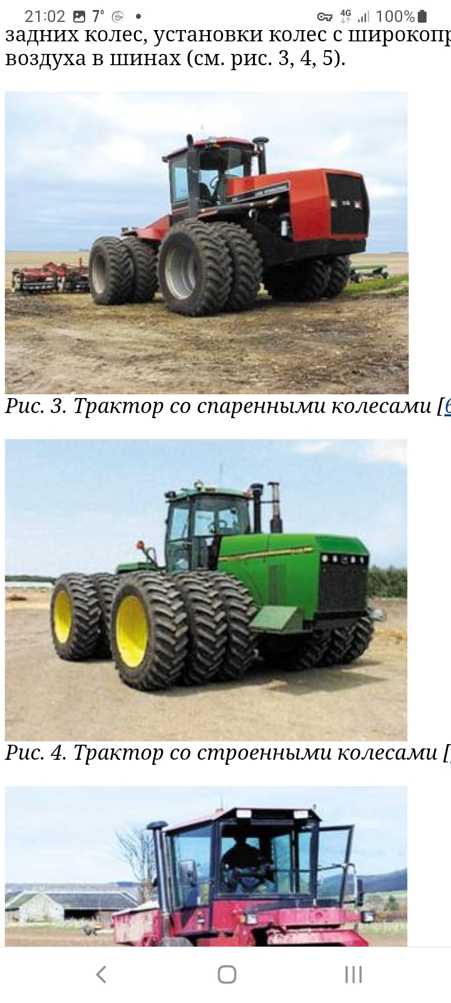
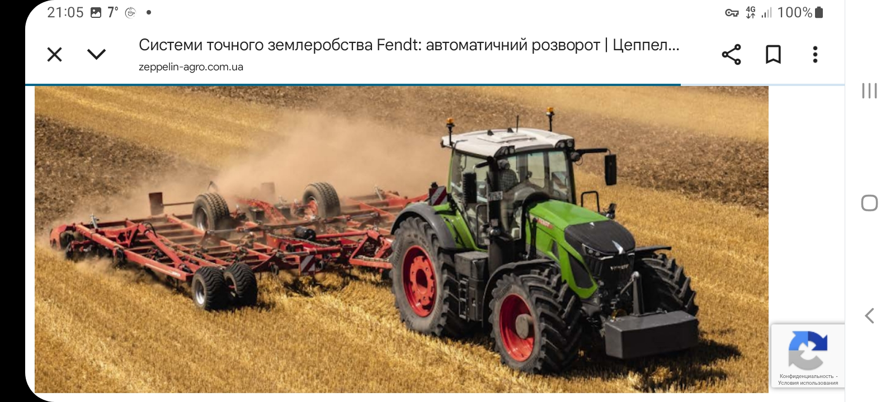
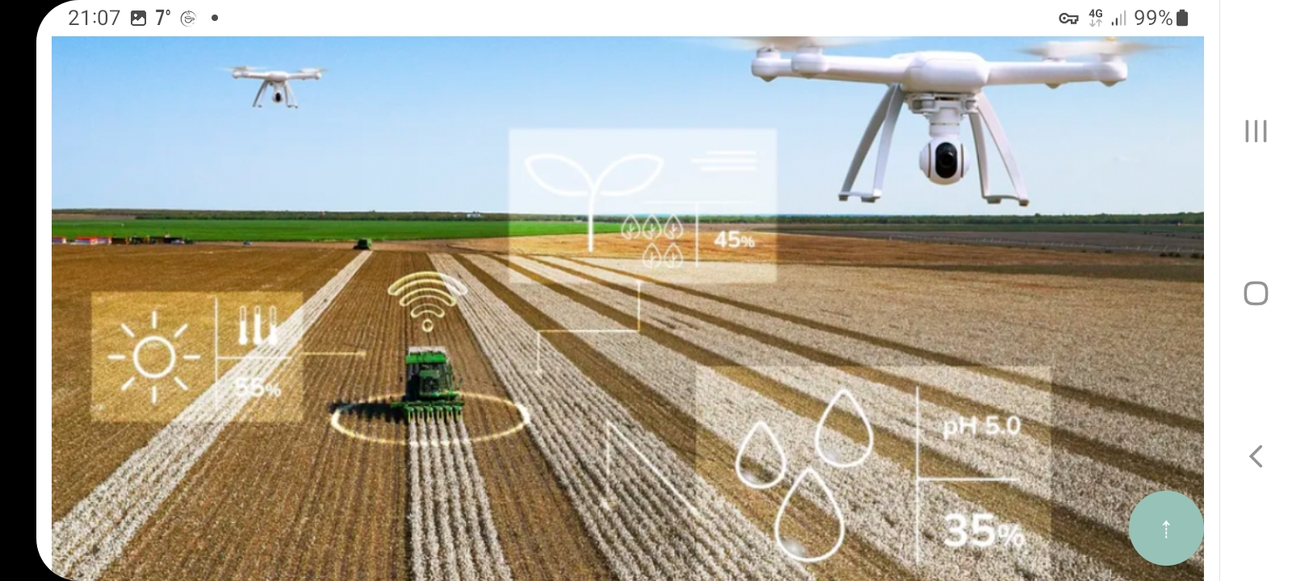
СФЕРА НАУКОВИХ ІНТЕРЕСІВ ЮВІЛЯРА:
основи агрегатування орно-просапних тракторів;
основи колійного і мостового систем землеробства та їхня адаптація до GPS технологій;
технологічні процеси обробітку ґрунту;
механіко-технологічні основи ефективного використання агрегатів на базі нових орнопросапних тракторів;
механізація догляду за паром

Slide 5
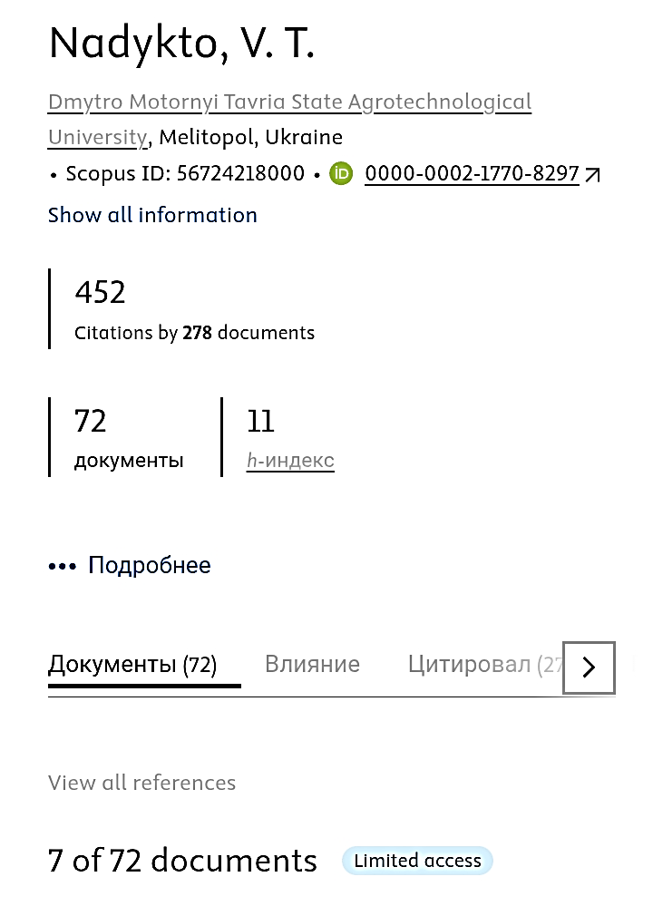

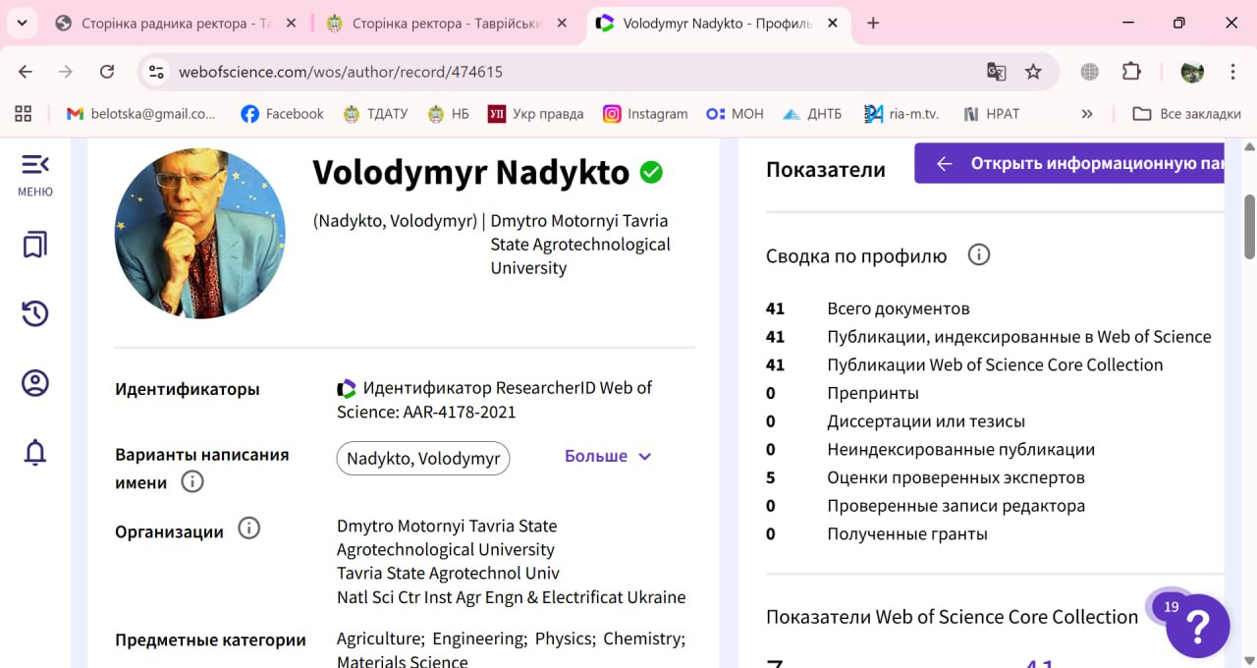
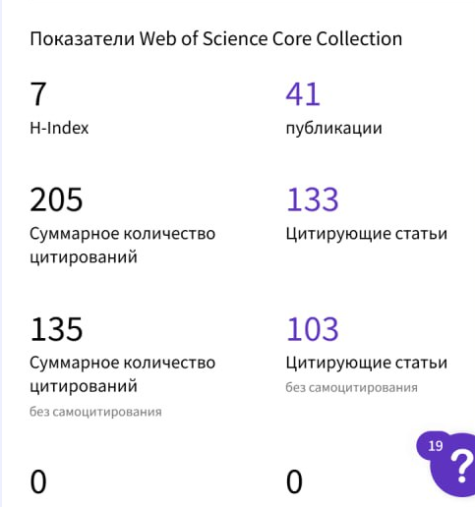
Володимир Надикто є автором та співавтором понад 400 наукових публікацій, з яких 72 входять до наукометричної бази Scopus, 41 до наукометричної бази WEB of SCIENCE, автор 6 монографій, 2 підручників та 4 навчальних посібників, розробник 90 патентів на винаходи в галузі сільськогосподарського машинобудування

Slide 6
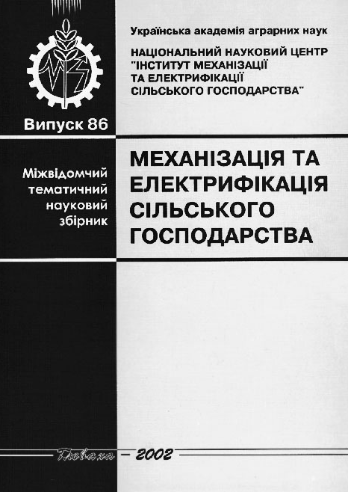
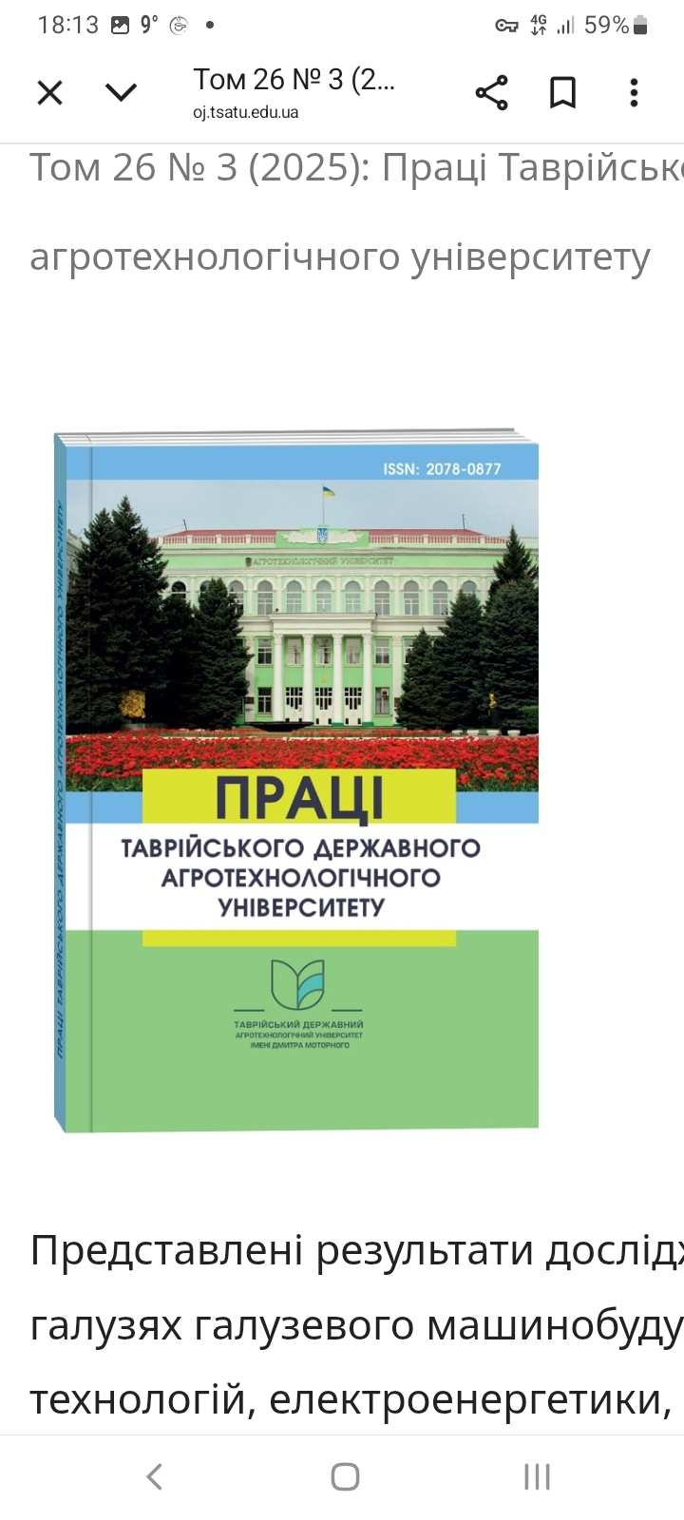
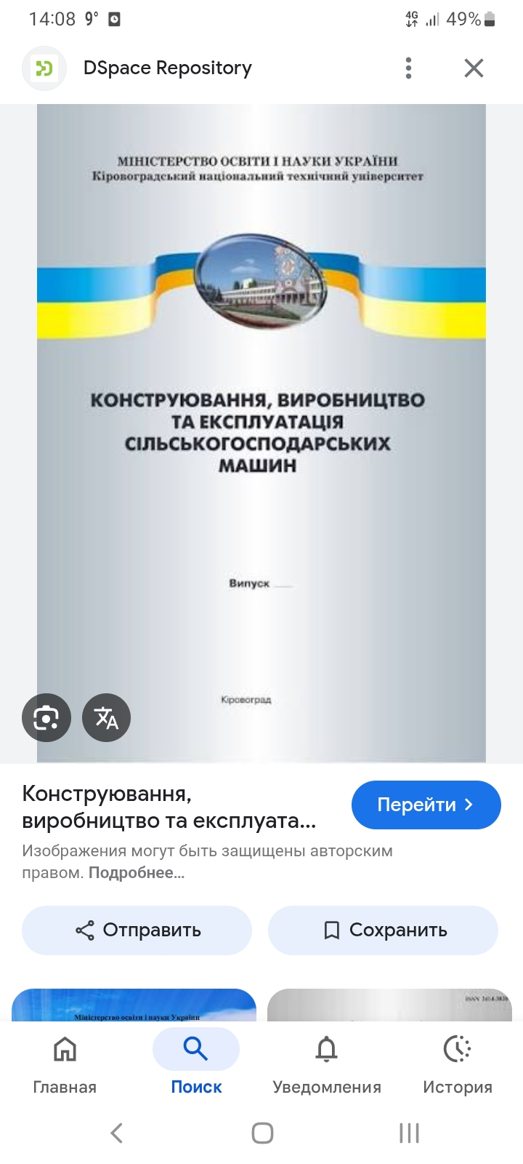
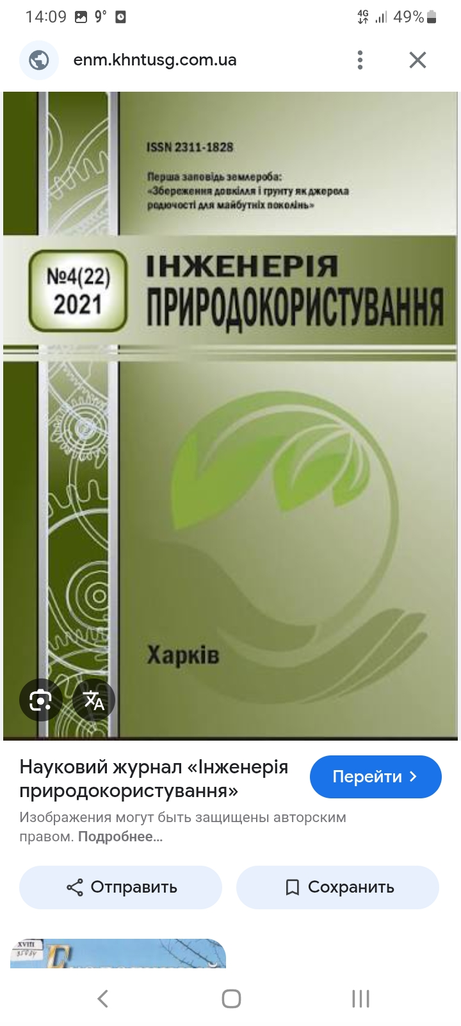
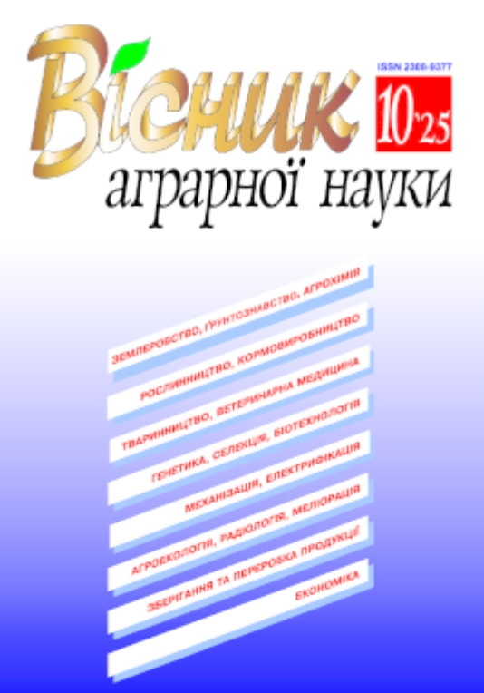
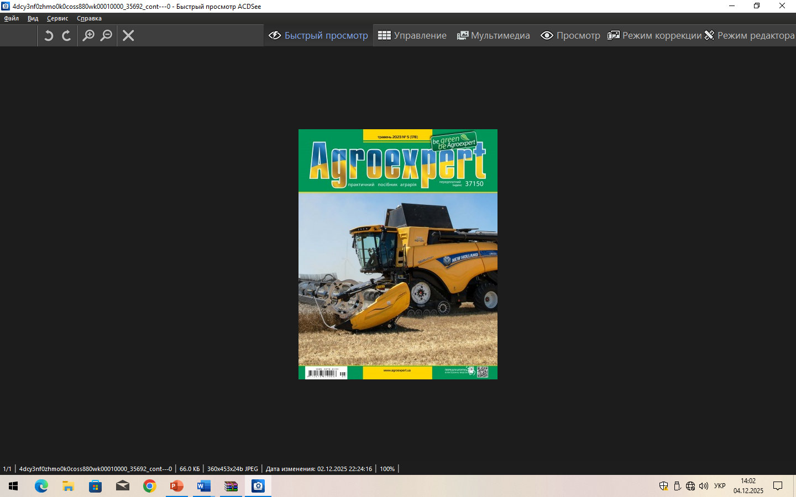
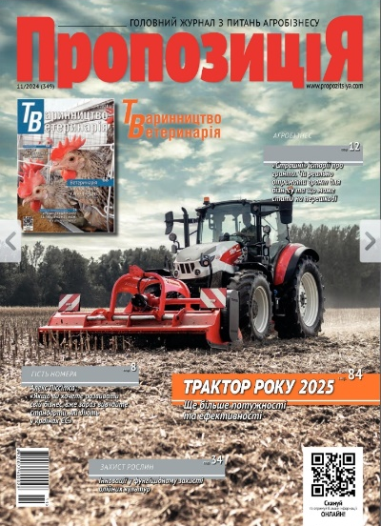
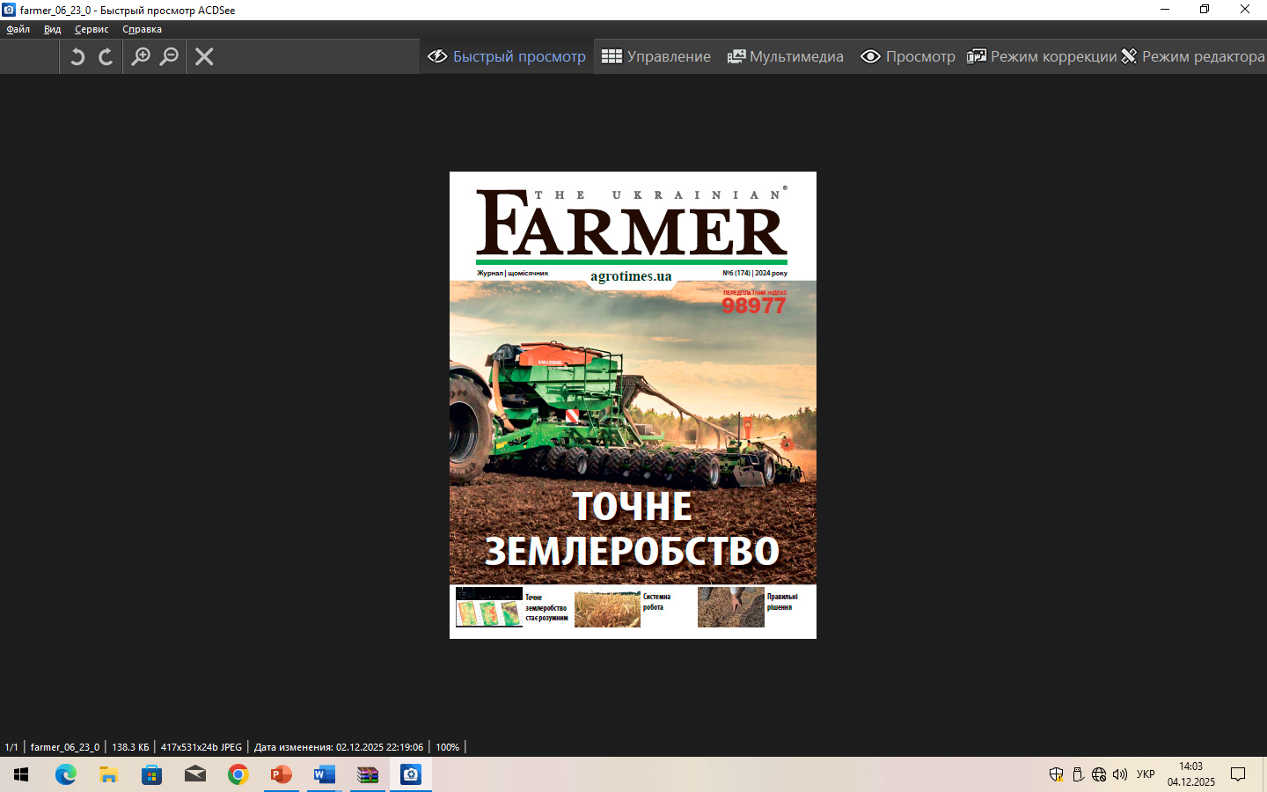
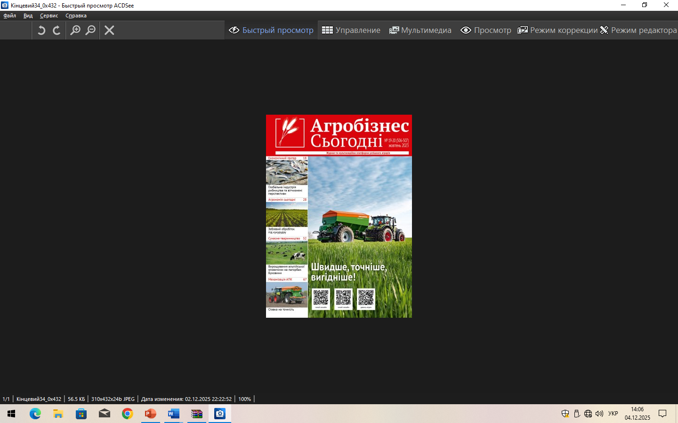
Доктор технічних наук, професор Надикто В. Т. - член редакційної ради збірника наукових праць ННЦ «ІМЕСГ», заступник головного редактора фахового збірника «Праці ТДАТУ», член редколегії наукового журналу «Інженерія природокористування» ДБТУ (м. Харків), загальнодержавного міжвідомчого науково-технічного збірника «Конструювання, виробництво та експлуатація сільськогосподарських машин" ЦНТУ (м. Кропивницький).
Активний автор у наукових та науково-практичних виданнях України.

Slide 7
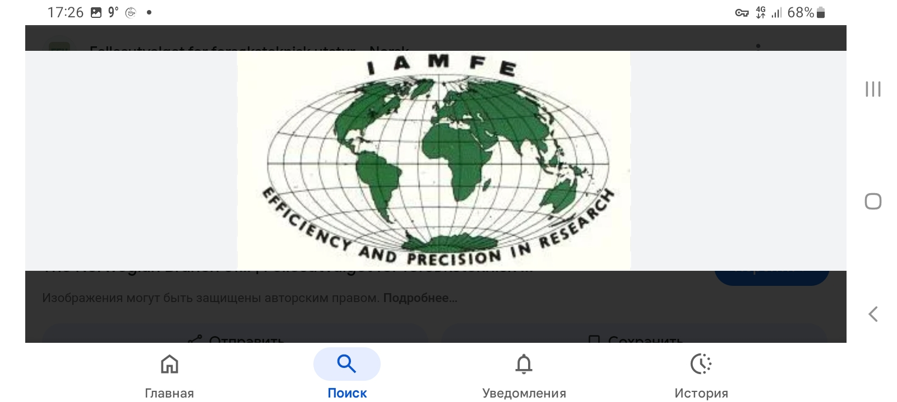
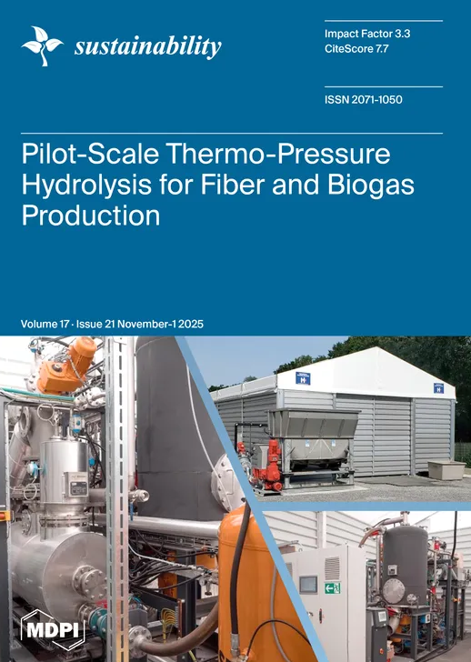
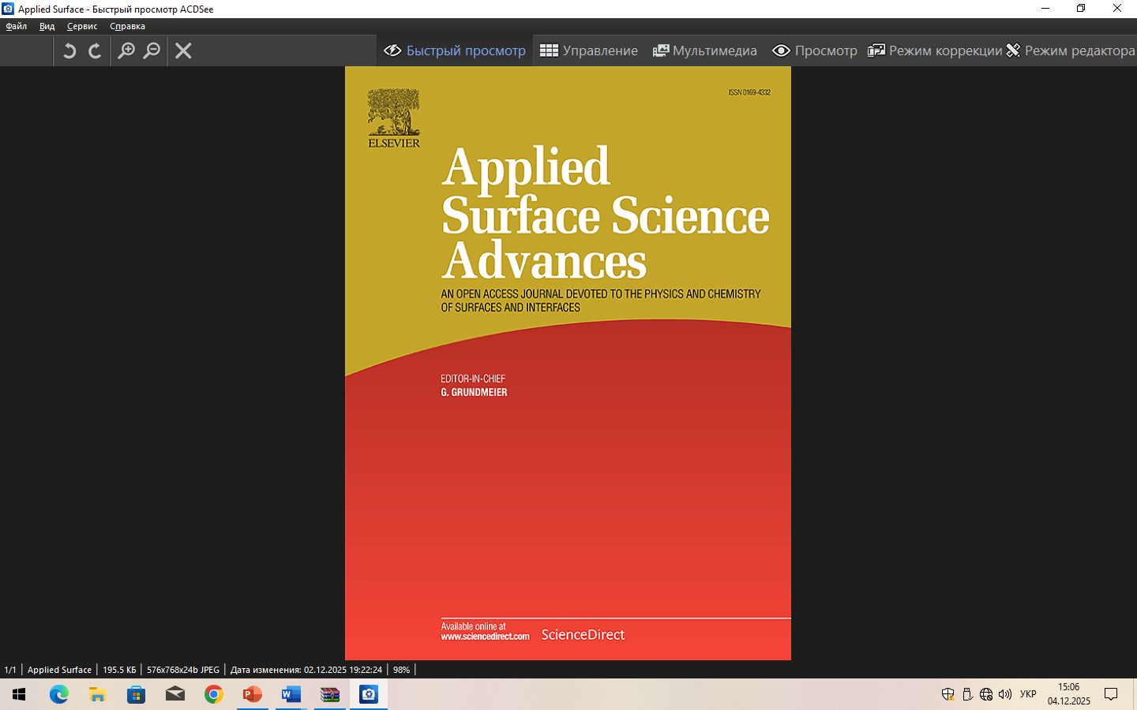
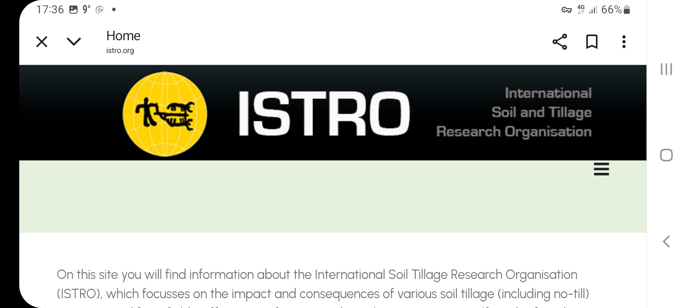
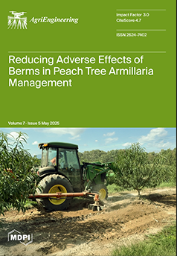
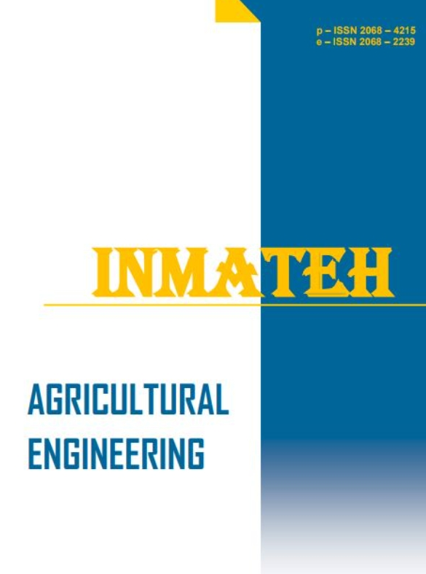
Володимир Трохимович Надикто - член двох міжнародних організацій: ISTRO (Міжнародний центр досліджень з обробку ґрунту) і IAMFE (Міжнародна асоціація з механізації польових дослідів),член редакційної колегії міжнародного наукового журналу «Medicon Agriculture & Environmental Sciences» (Індія). Автор багаточисельних статей в міжнародних наукових виданнях з високим імпакт-фактором

Slide 8
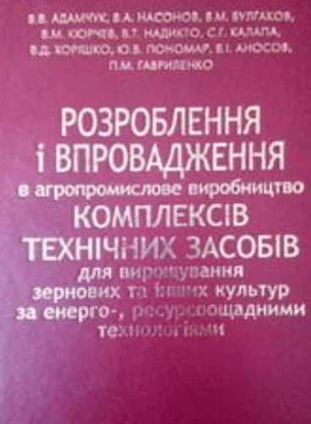
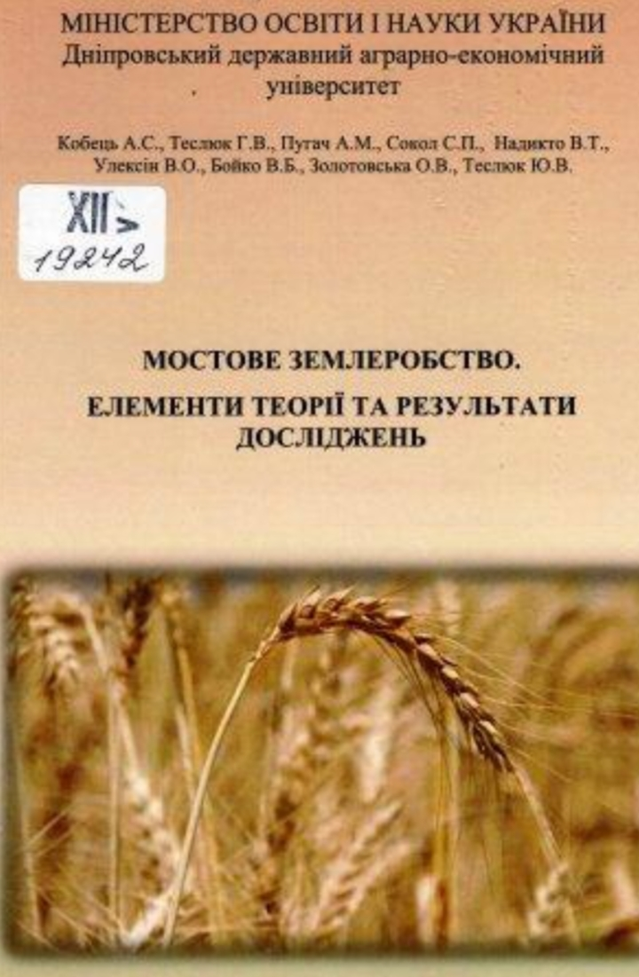
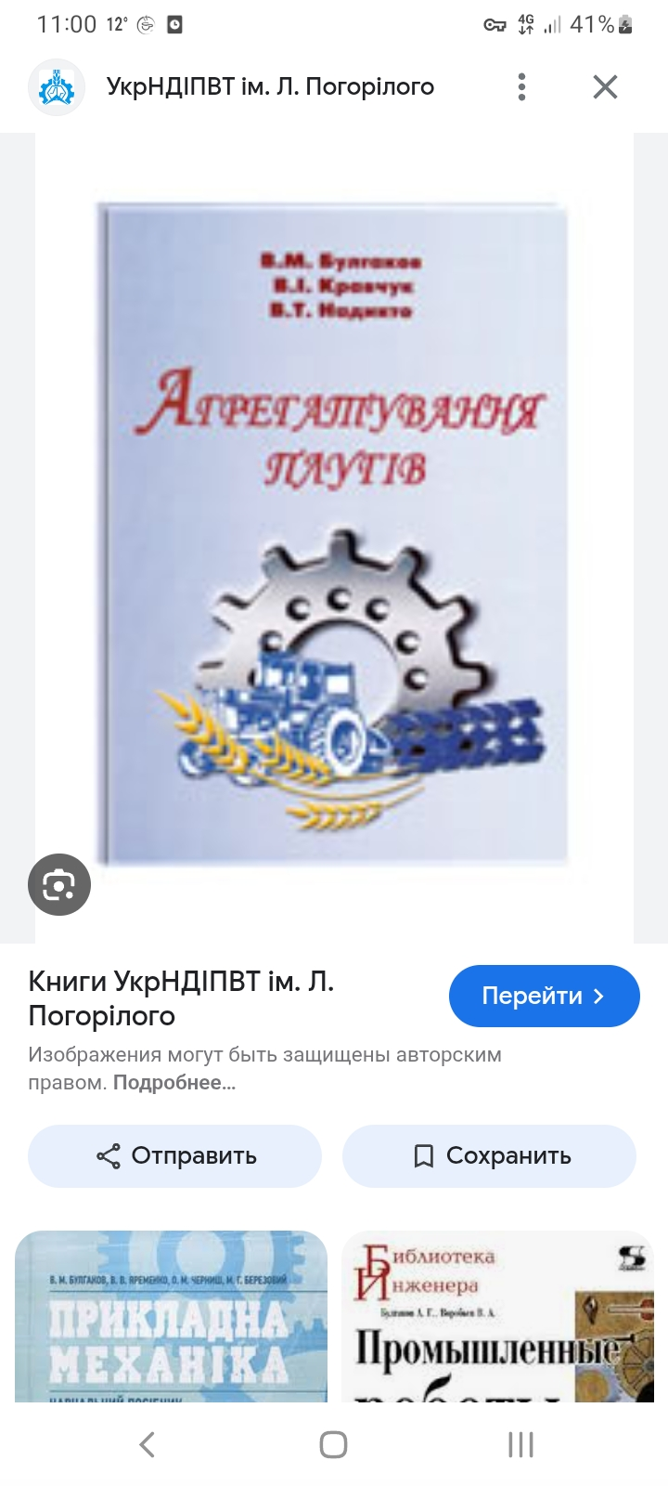
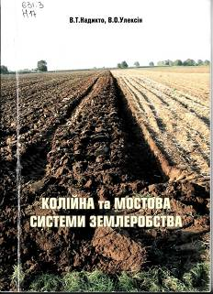

Друкований науковий доробок д.т.н., професора Володимира Трохимовича Надикта. Монографії.

Slide 9
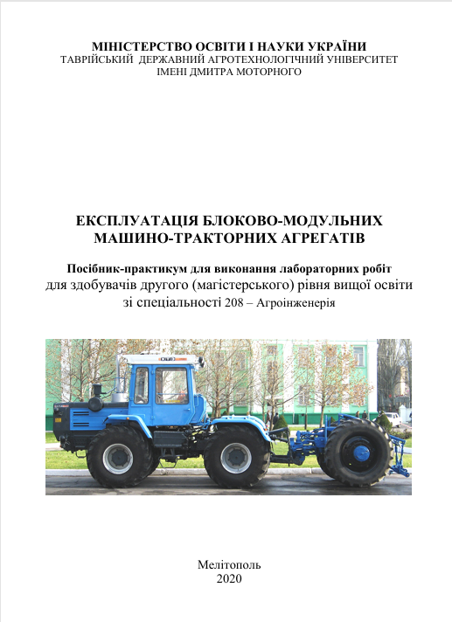

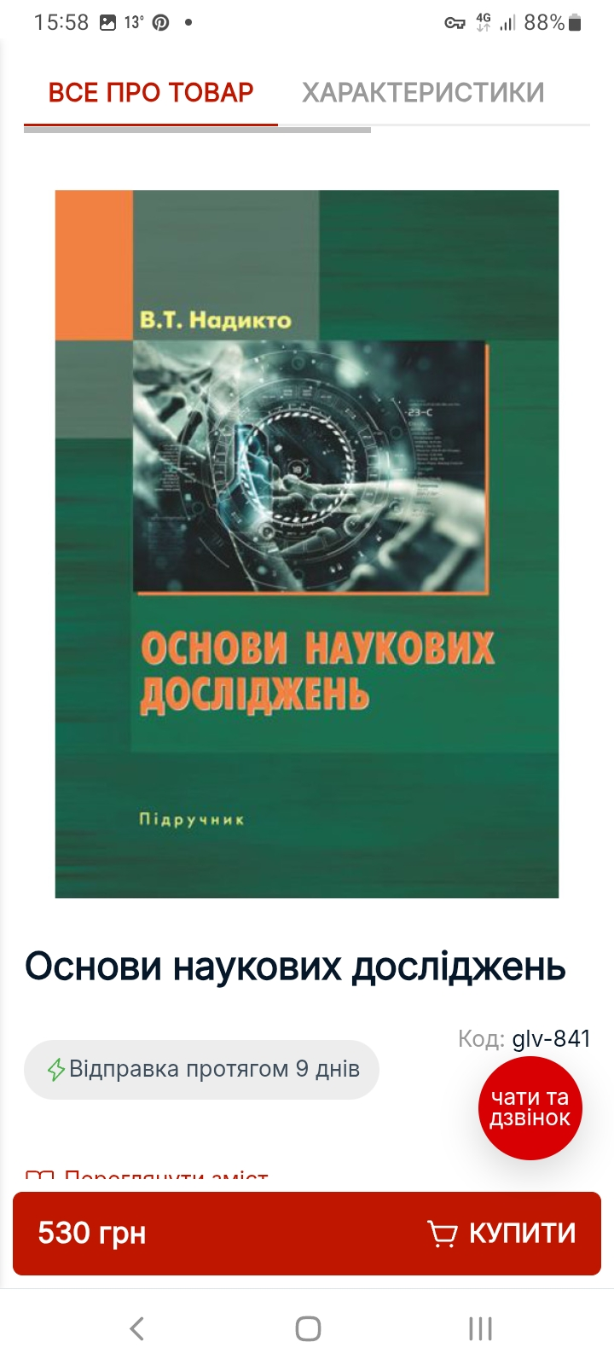
Друкований науковий доробок д.т.н., професора Володимира Трохимовича Надикта.
Підручники, навчальні посібники, практикуми.

Slide 10
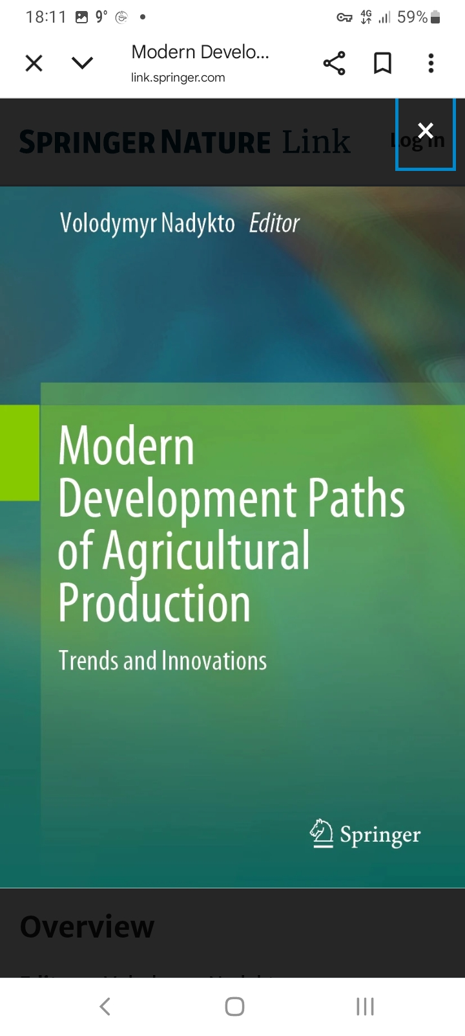
Modern development paths of agricultural production: Trends and innovations / eds. V. Nadykto. – [N. p.], 2019. – 814 p.
У липні 2019 року німецьке видавництво Springer опублікувало матеріали Міжнародної конференції «Modern Development Paths of Agricultural Production. Trends and Innovation» = «Сучасні шляхи розвитку сільського виробництва. Тенденції та інновації». В збірці представлені наукові дослідження викладачів Таврійського державного агротехнологічного університету імені Дмитра Моторного в галузях сільськогосподарського виробництва, економіки, управління, фінансів і маркетингу. Головний редактор збірки – Володимир Трохимович Надикто.
Збірка матеріалів конференції проіндексована в міжнародній наукометричній базі Scopus.

Slide 11
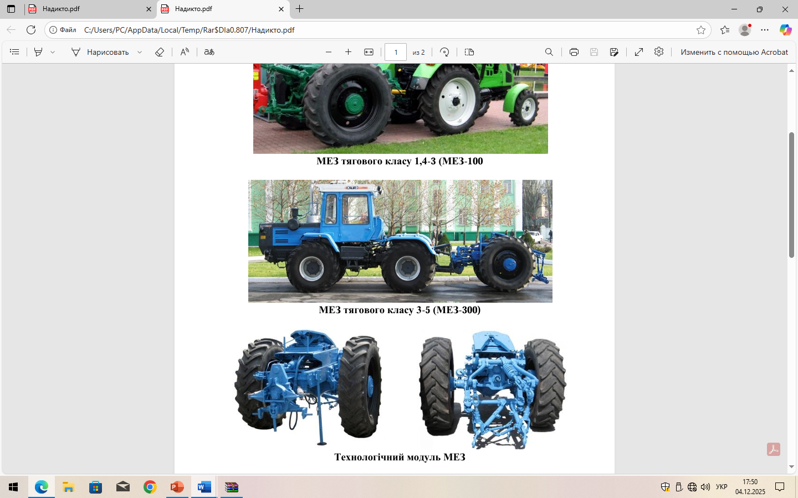
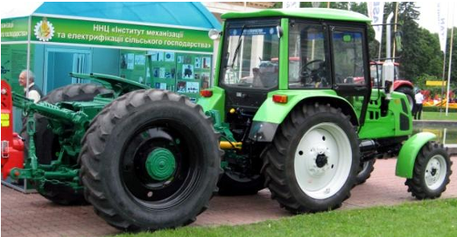
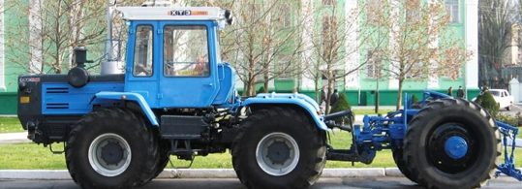
Доктор технічних наук, професор, член-кореспондент НААН України В. Т. Надикто є одним із співзасновників і керівників Наукової школи з проблем машиновикористання в землеробстві
Основні наукові розробки і досягнення Наукової школи:
розроблення основ агрегатування модульних енергетичних засобів і вітчизняних орно-просапних тракторів сімейства ХТЗ-160;
розроблення рекомендацій щодо екологічно безпечної і економічно ефективної колійної системи землеробства;
проєкт типажу колісних тракторів України;
створено передумови для промислового виробництва технологічних модулів до трактора тягового класу 1,4

Slide 12
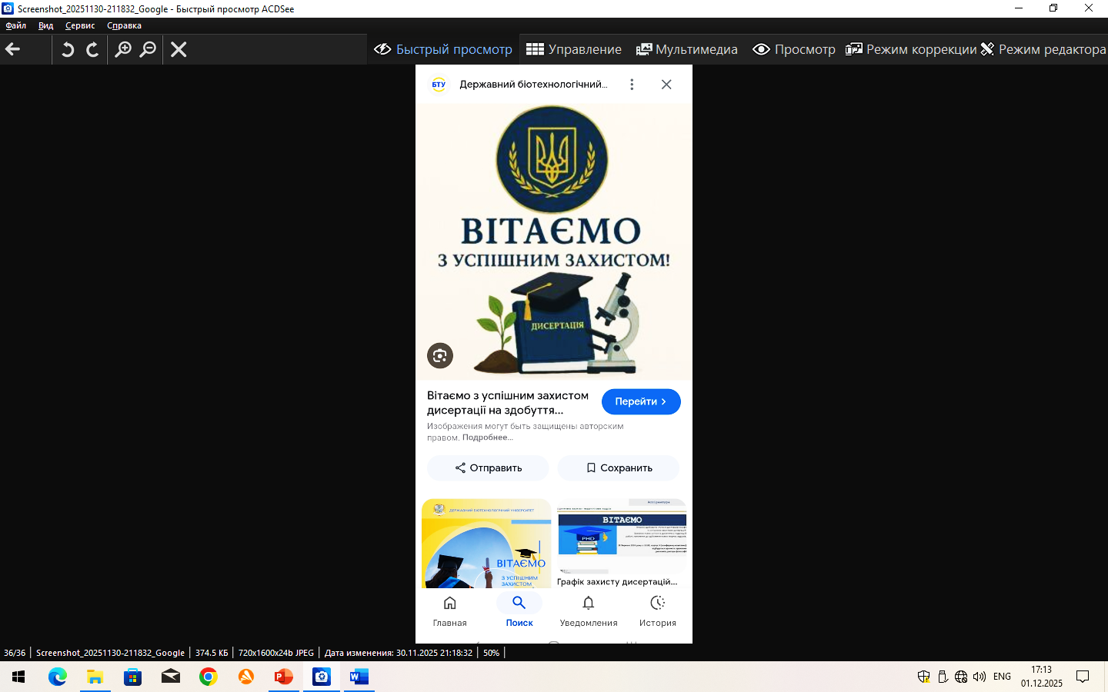
Фундаментальні і прикладні дослідження членів школи лягли в основу багатьох дисертацій.
Під науковим керівництвом д.т.н., професора
В. Т. Надикто захищено
10 дисертацій:
2 докторські і 8 кандидатських
Докторські дисертації
Караєв О. Г. (2017)
Кувачов В. П. (2021)
Кандидатські дисертації
Мітков В. Б. (2007)
Кувачов В. П. (2009)
Чорна Т. С. (2010)
Масалабов В. М. (2016)
Кістечок О. Д. (2017)
Парахін О. О. (2021)
Верещага О. Л. (2021)
Петров Г. А. (2025)

Slide 13
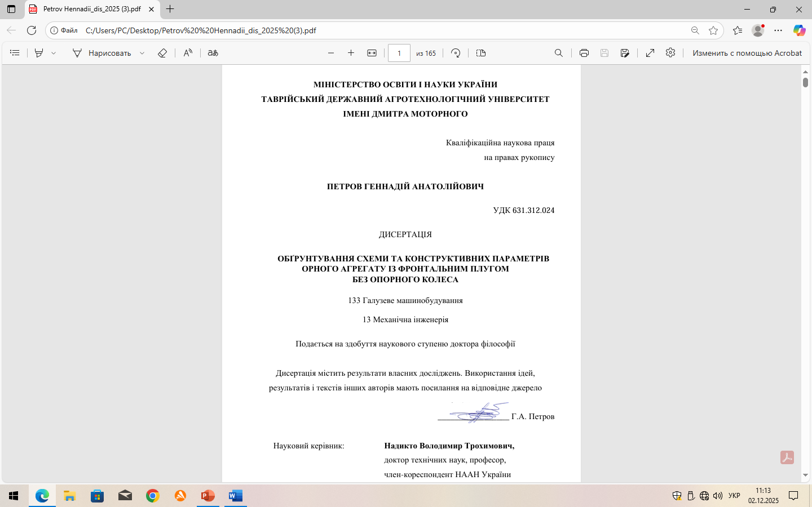
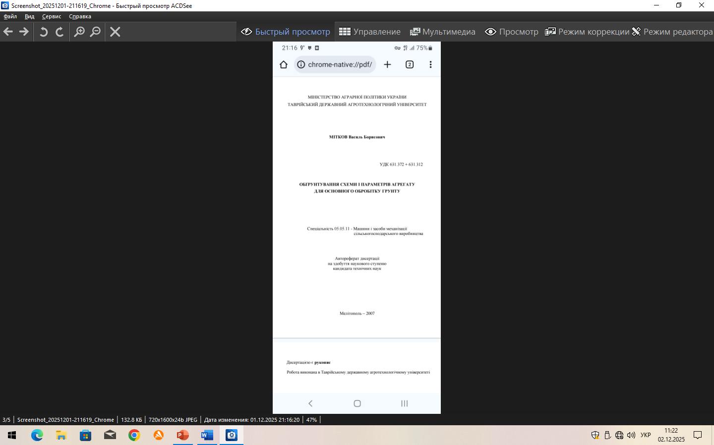
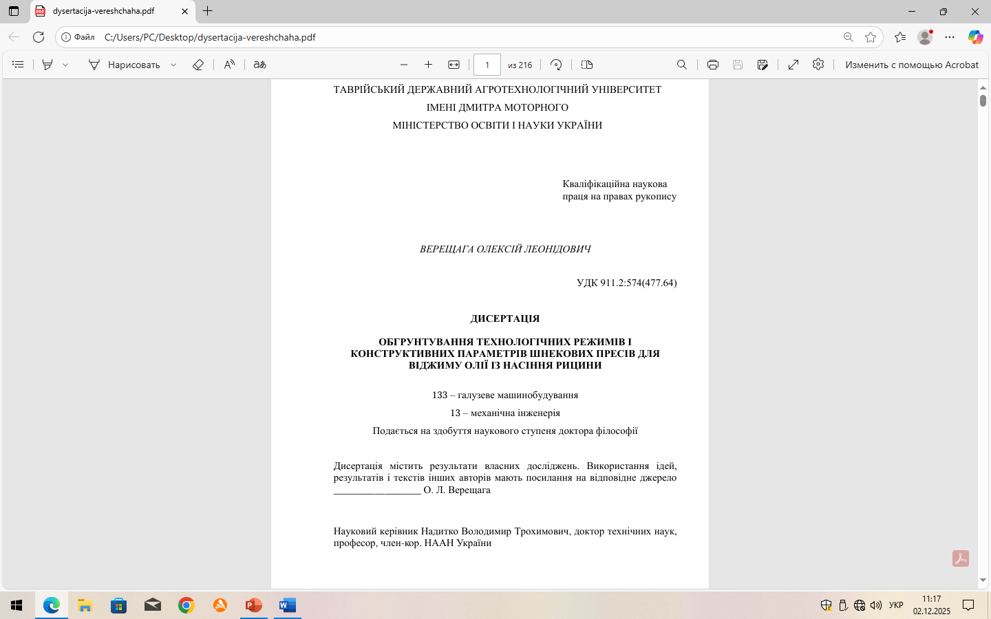
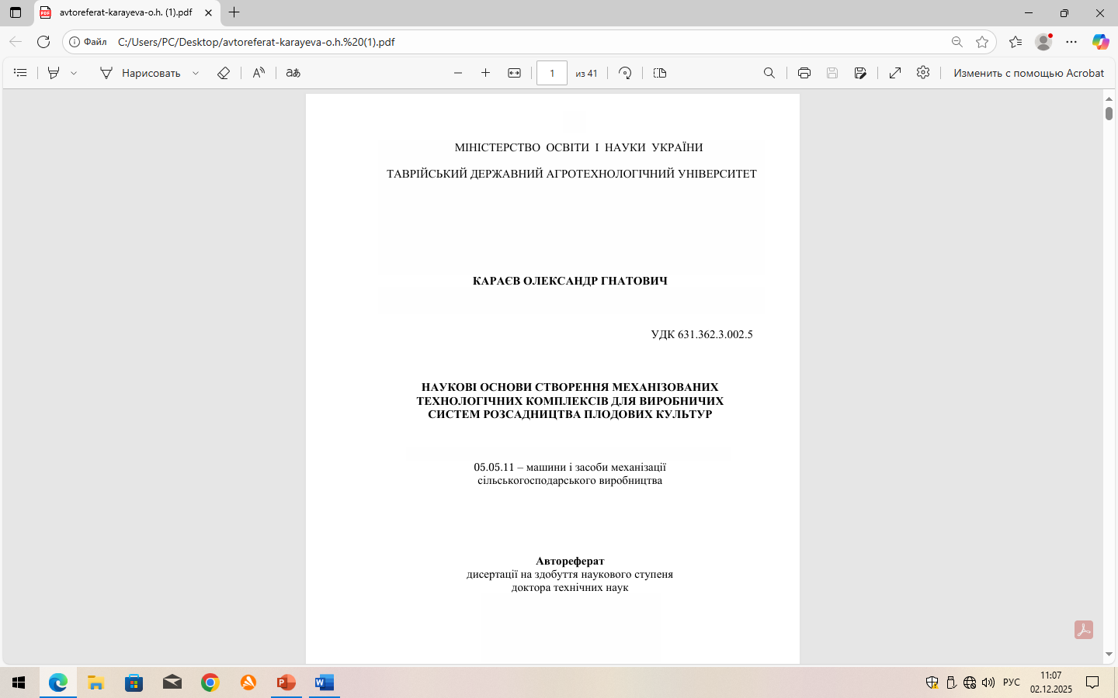
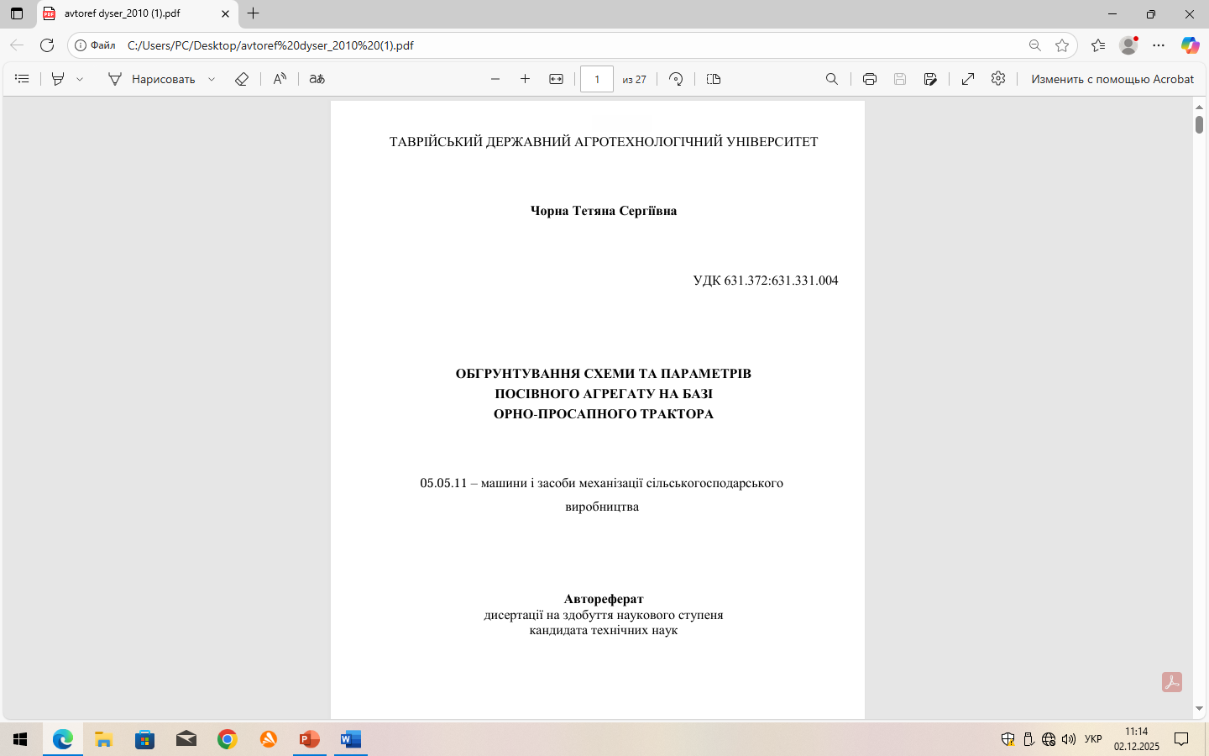

Slide 14
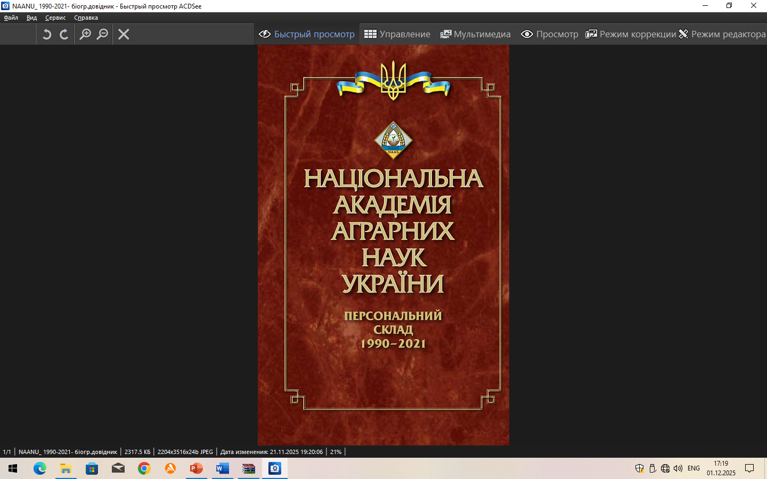
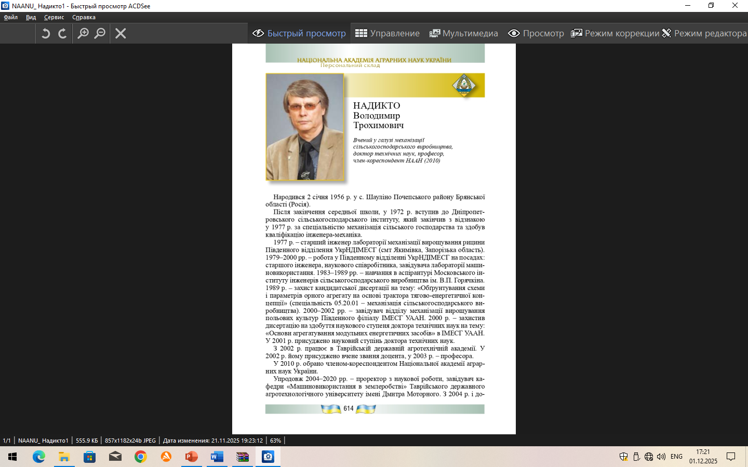
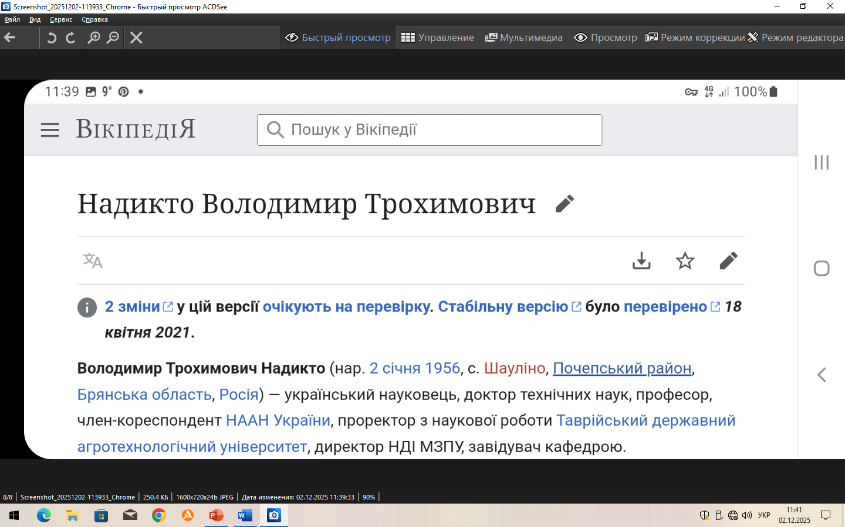
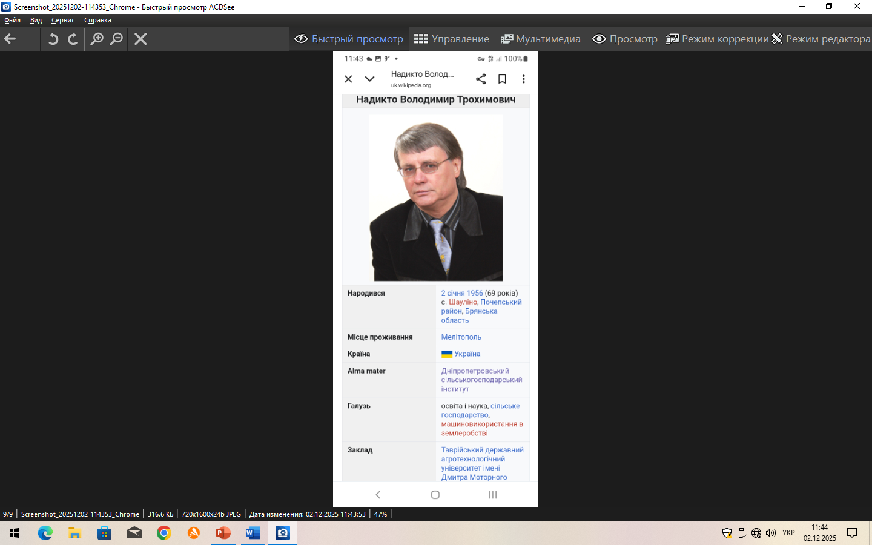
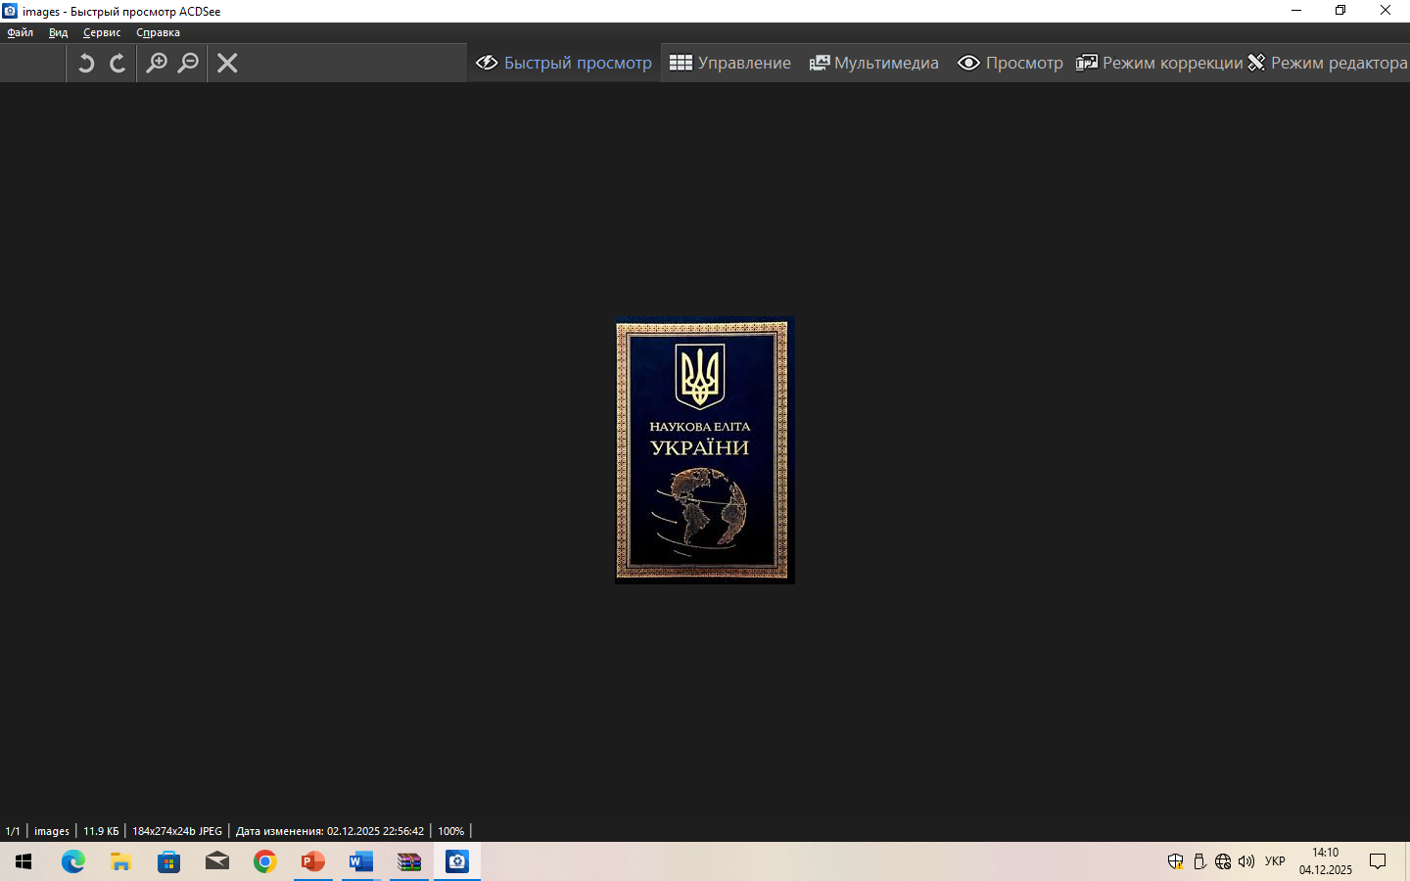
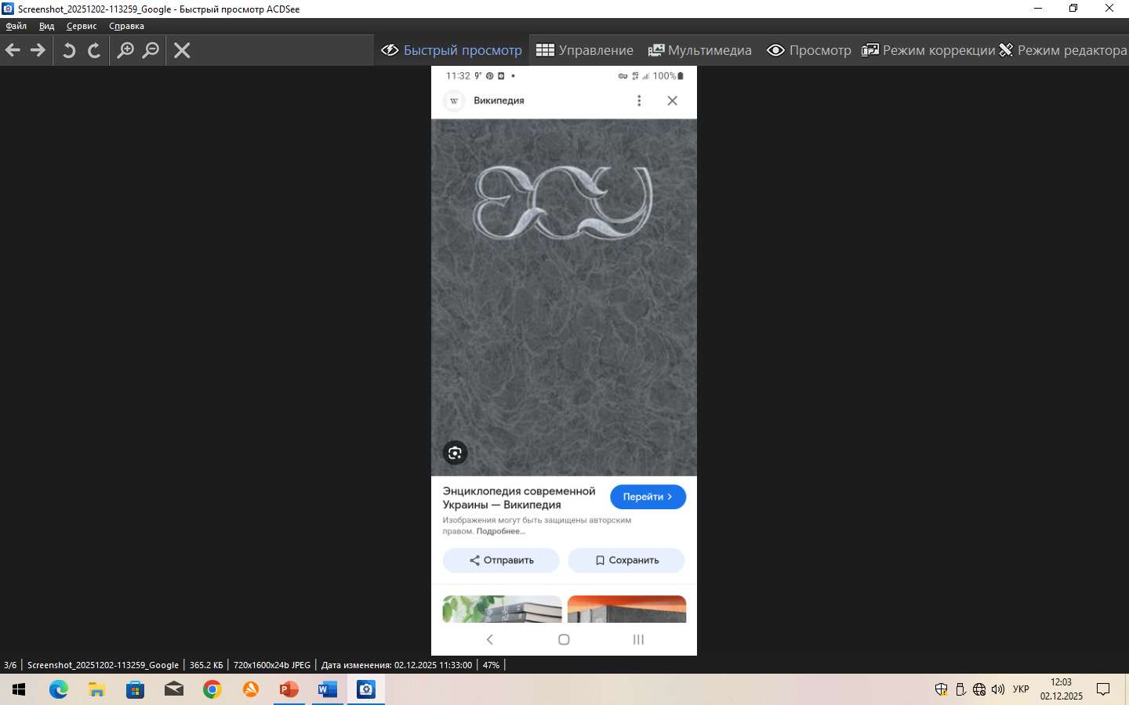
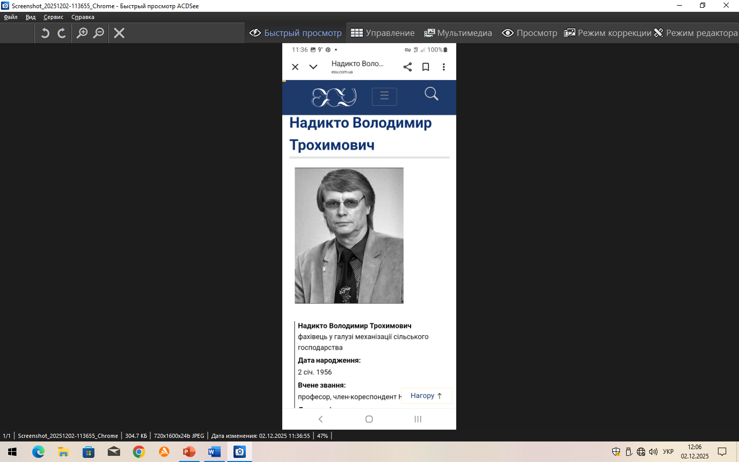


Інформаційно-довідкові та енциклопедичні видання про наукову та науково-педагогічну діяльність д. т. н, професора В. Т. Надикта

Slide 15

ШАНОВНИЙ ВОЛОДИМИРЕ ТРОХИМОВИЧУ!
Наукова бібліотека вітає Вас з ювілеєм!
Нехай цей день буде сповнений радості та гідного визнання Ваших зусиль на ниві науки. Хай Ваша наукова діяльність завжди буде путівником для майбутніх поколінь дослідників. Хай Ваші подальші наукові плани будуть натхненними та плідними.
Здоров’я Вам, миру, здійснення мрій і нових наукових вершин!
З глибокою повагою,
наукова бібліотека ТДАТУ

